Slide 1
Návrh implementácie vybraných algoritmov riadenia
Diplomova praca
Vykonávateľ - Bc. Andrii Stoliar
Vedúci - Ing. Marián Tárník, PhD.

Slide 2
Ciele práce
Vybrať laboratórny model z dostupných dynamických systémov.
Oboznámiť sa s jeho hardvérom a vypracovať stručnú technickú dokumentáciu.
Vybrať riadiace platformy a pripraviť ich komunikačné rozhranie so systémom.
Vybrať a opísať riadiace algoritmy určené na implementáciu.
Realizovať riadiace algoritmy na vybraných platformách.
Experimentálne overiť a vyhodnotiť dosiahnuté výsledky.

Slide 3
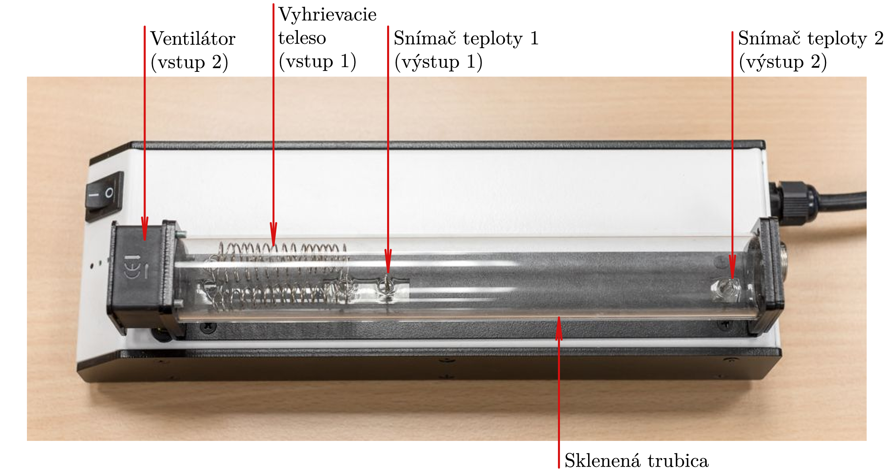
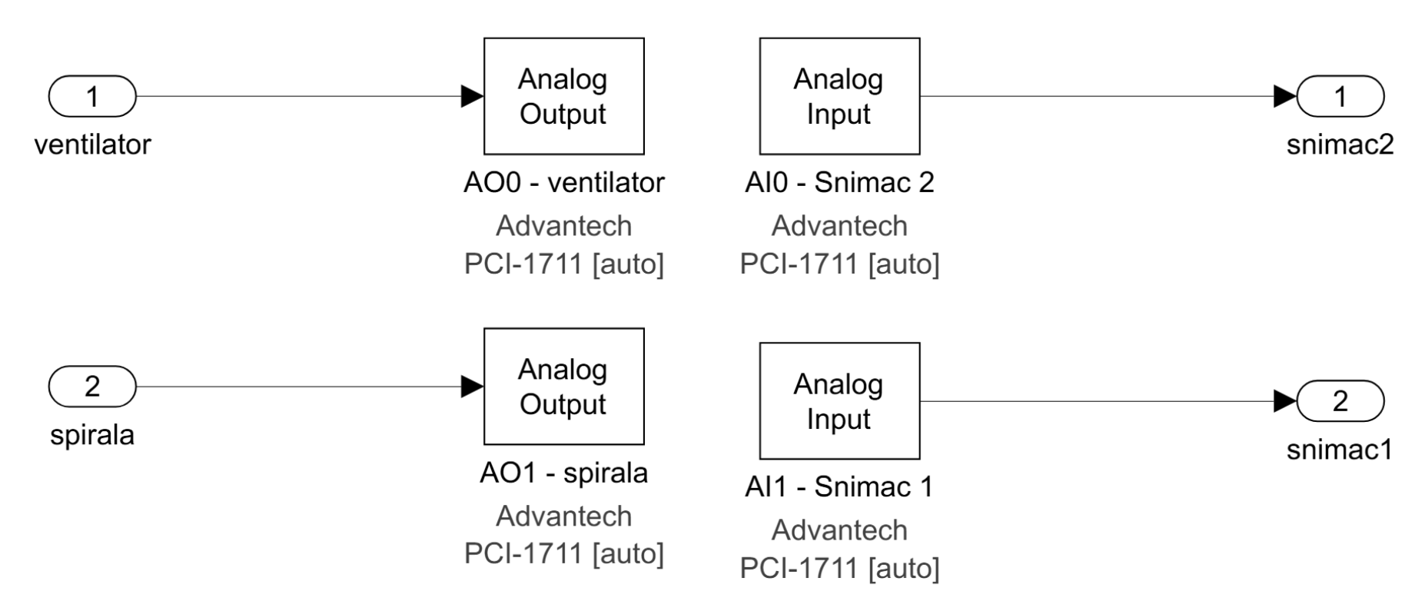
Laboratórne zariadenie TS - popis systému
Typ signálu | Označenie | Rozsah
Vstup | Ventilátor | 0–10 V
Vstup | Výkon špirály | 0–10 V
Výstup | Senzor 1 (teplota 1) | 0–10 V
Výstup | Senzor 2 (teplota 2) | 0–10 V
Tabuľka 1: Vstupy a výstupy systému TS05
Obr. 1: Laboratórny model TS05
Obr. 2: Simulinková schéma pre komunikáciu so systémom TS05

Slide 4
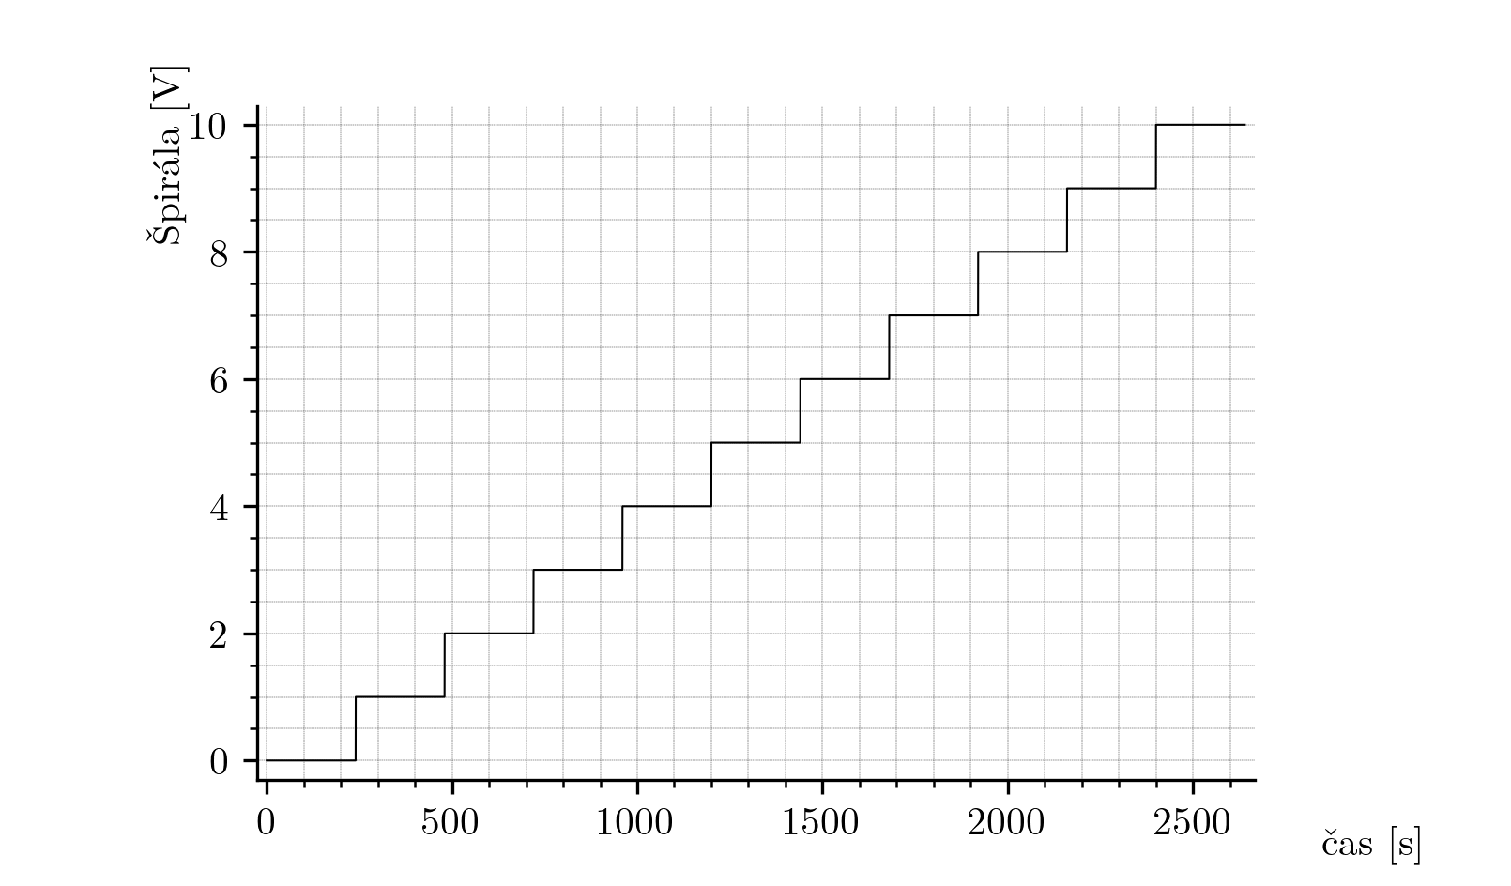
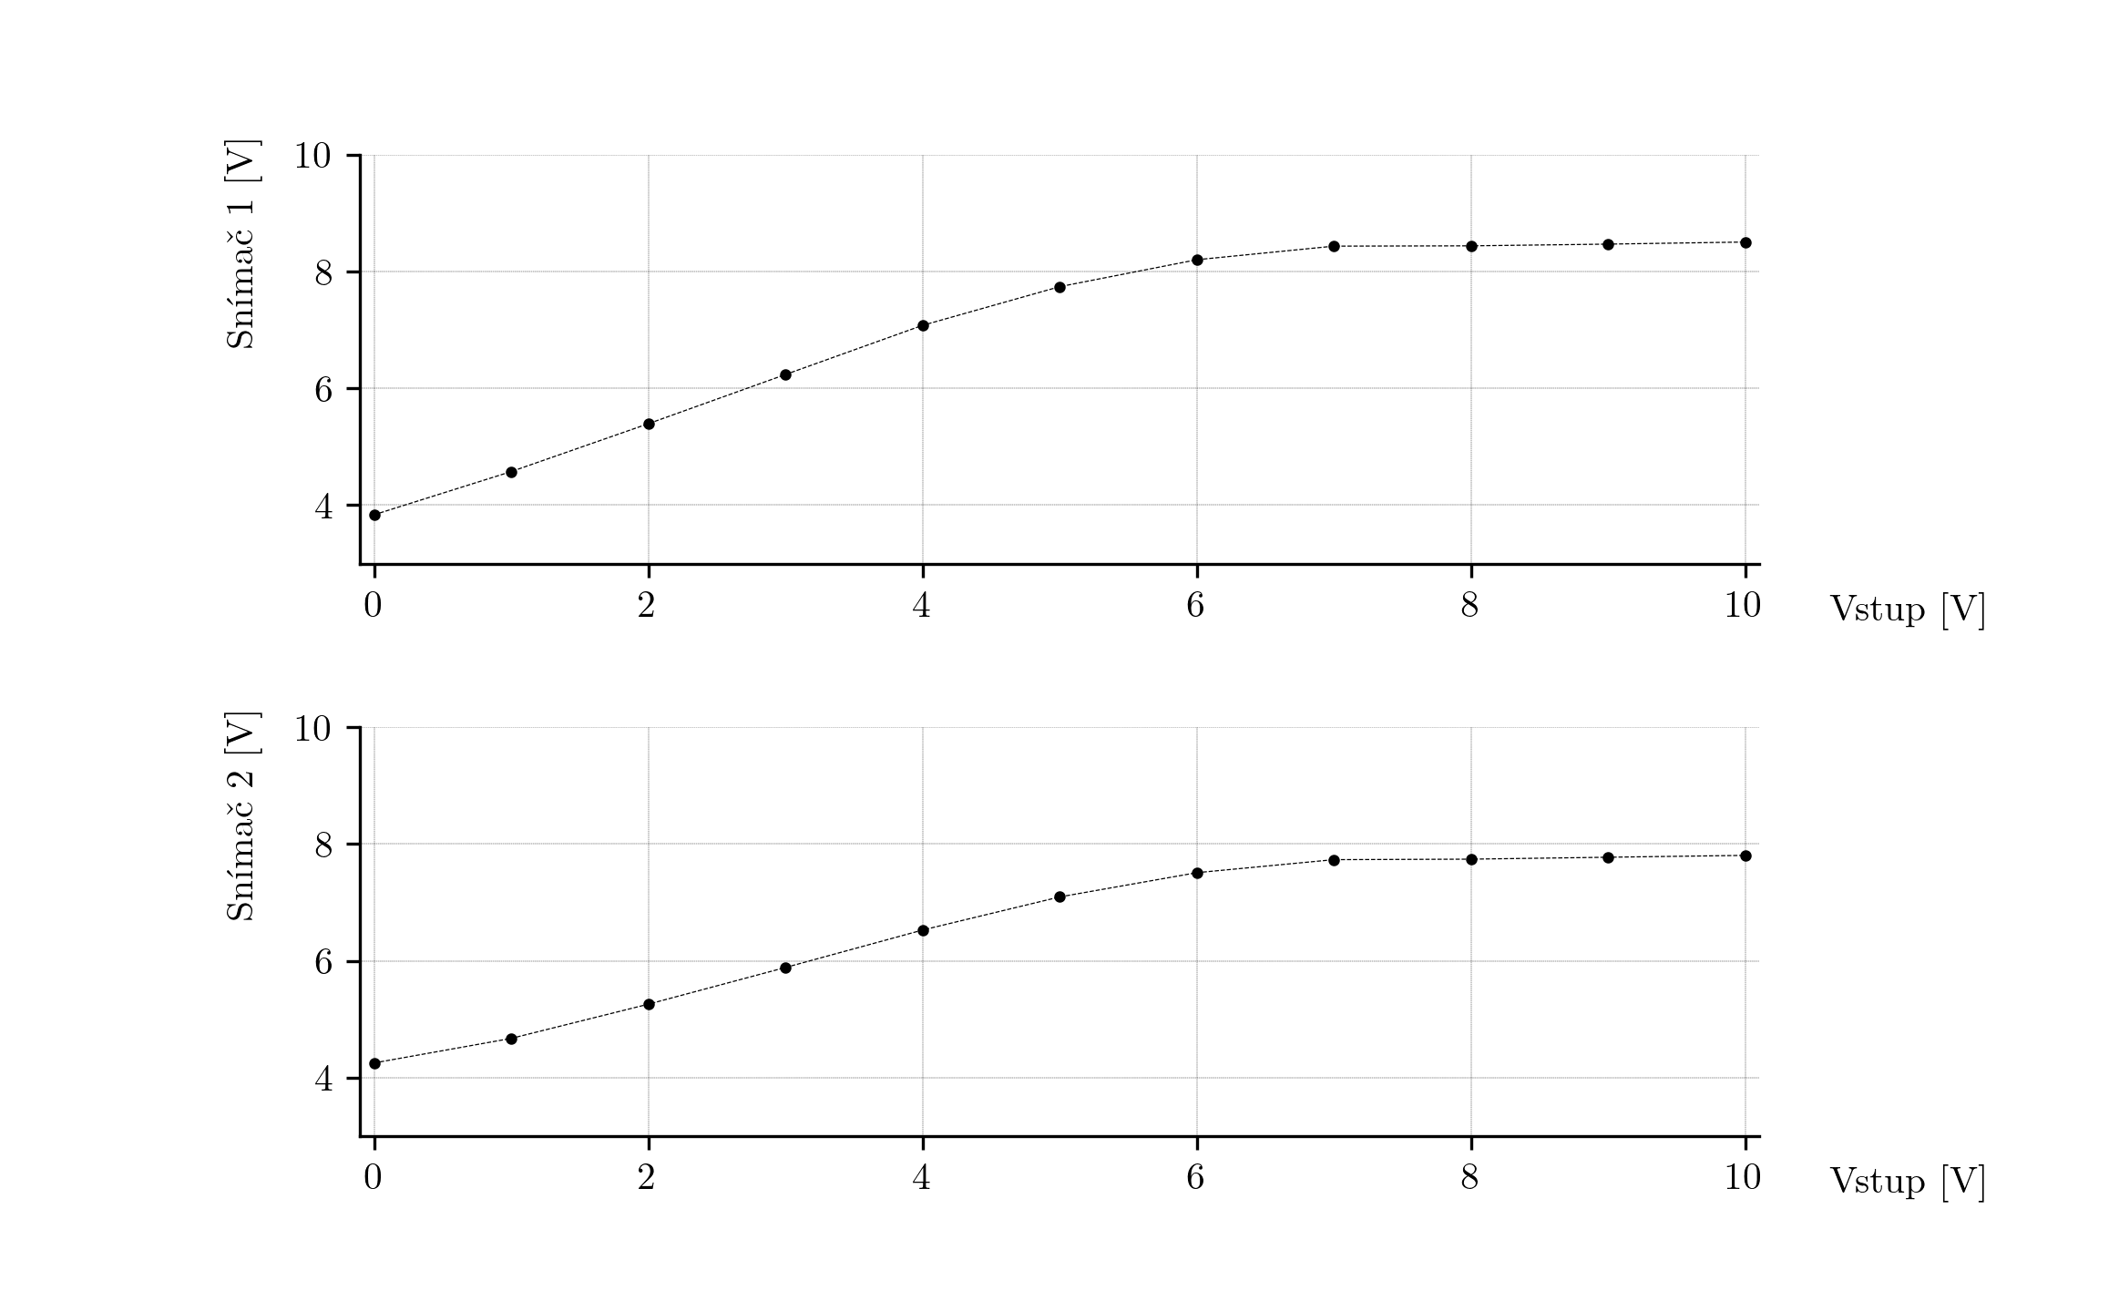
Statické vlastnosti systému
Obr. 3: Priebeh napätia na špirále
Obr. 8: Prevodová charakteristika systému TS05 pre pracovný bod ventilátora 6 V

Slide 5
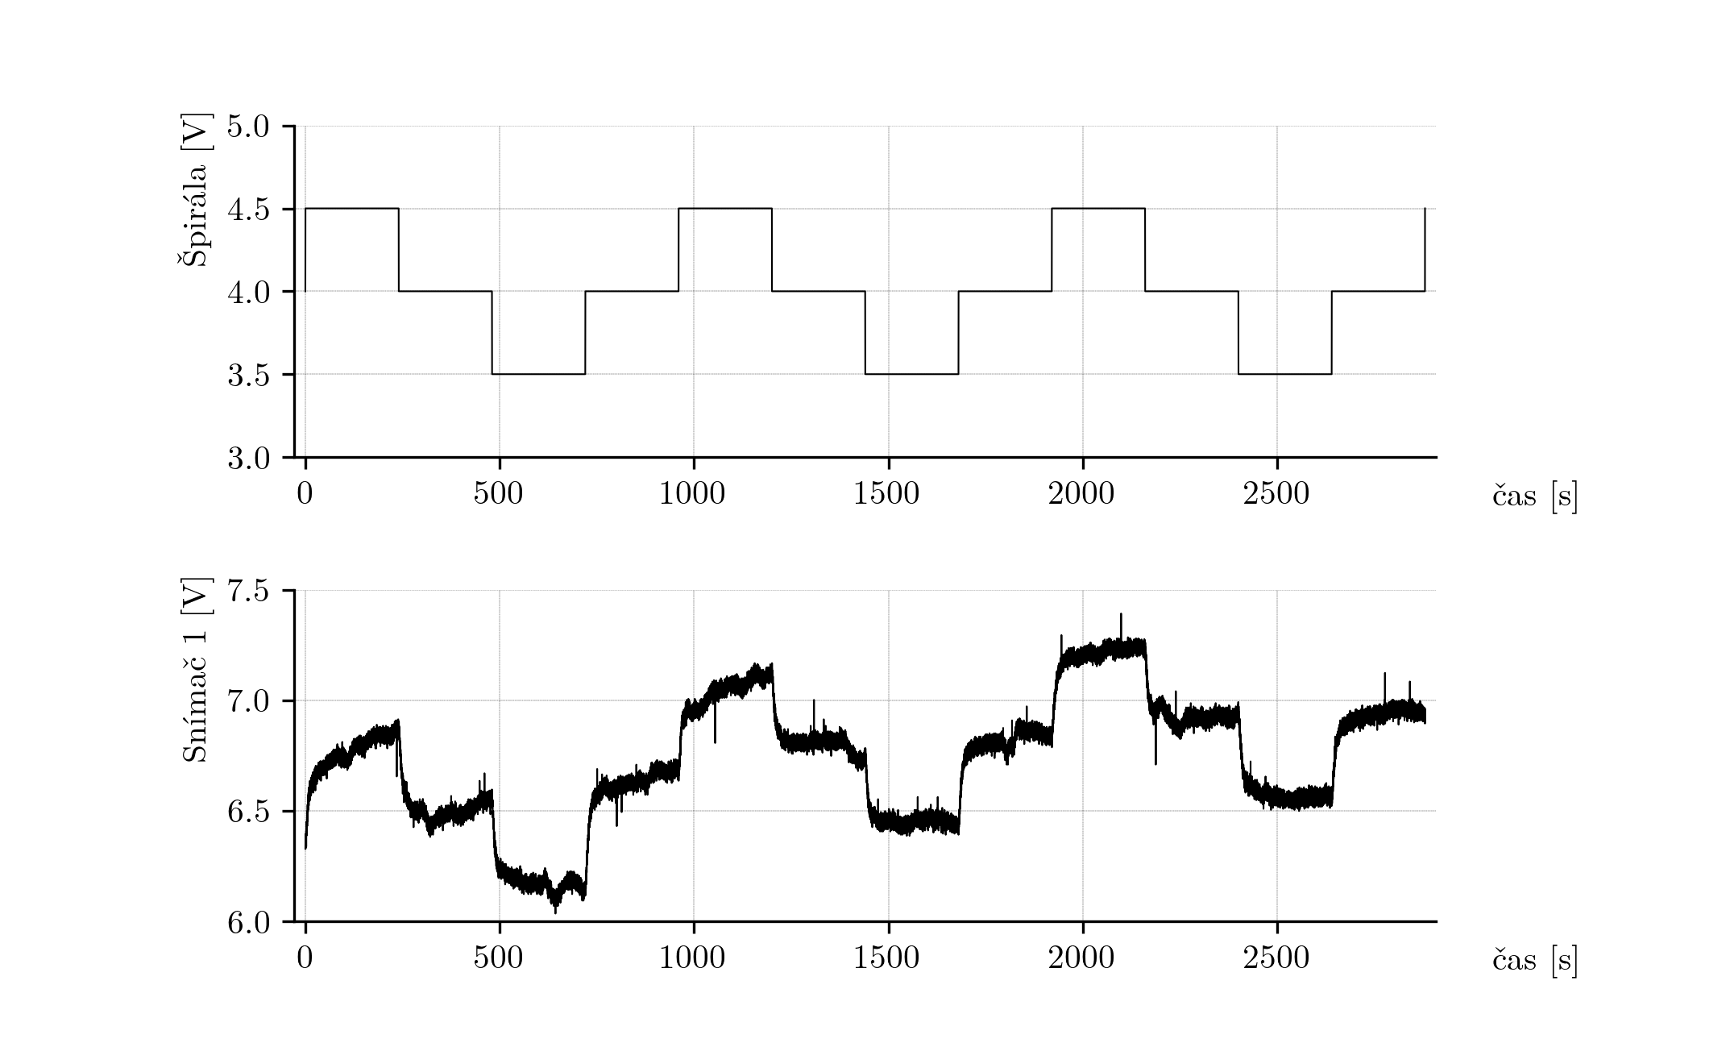
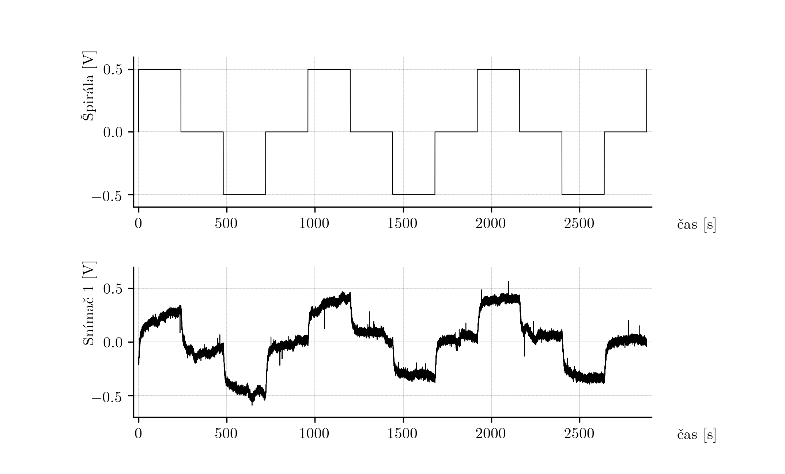
Merania na identifikáciu systému v pracovnom bode: Detrend
Obr. 10: Vstupný signál špirály a výstup senzora 1 pri skokovej zmene
Obr. 11: Normalizované a detrendované priebehy vstupného a výstupného signálu

Slide 6
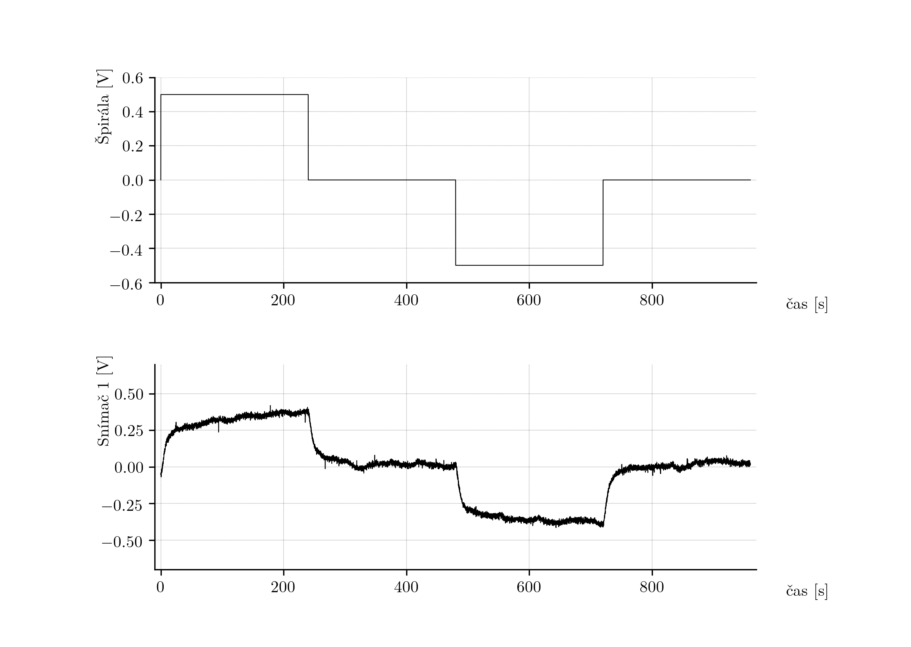
Merania na identifikáciu systému v pracovnom bode: Prechodová charakteristika
Obr. 12: Priemerná odozva systému TS05 v pracovnom bode 4 V

Slide 7
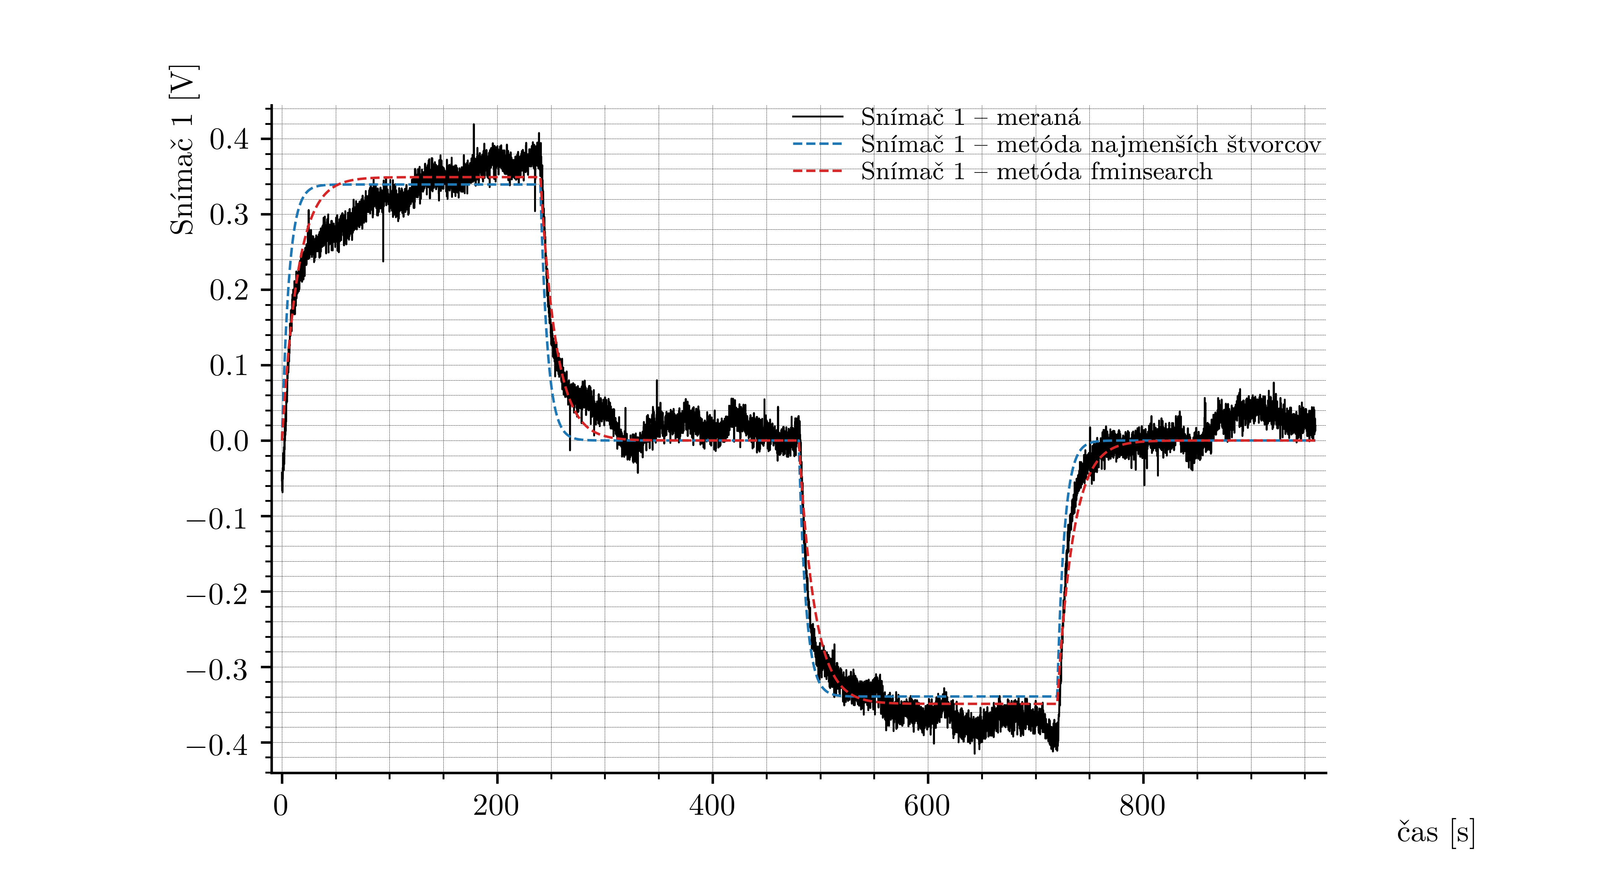
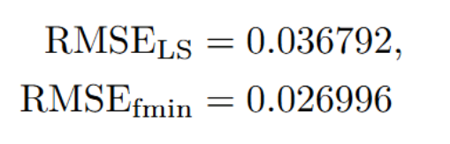
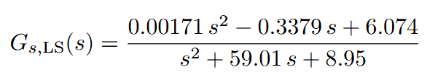
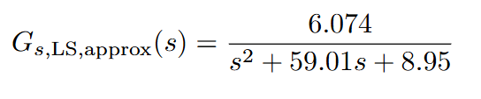


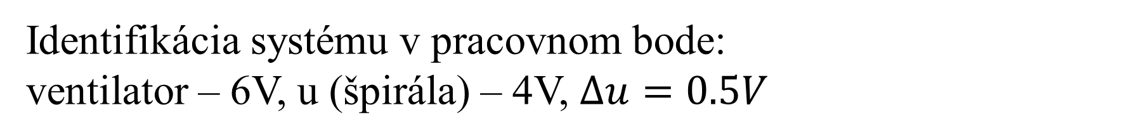
Identifikácia systému v pracovnom bode: ventilator – 6V, u (špirála) – 4V, $∆u=0.5V$
Obr. 14: Porovnanie skokovej odozvy reálneho systému TS05 a aproximovanýchmodelov

Slide 8
Ďakujeme za pozornosť
Máte nejaké otázky?

